Slide 1
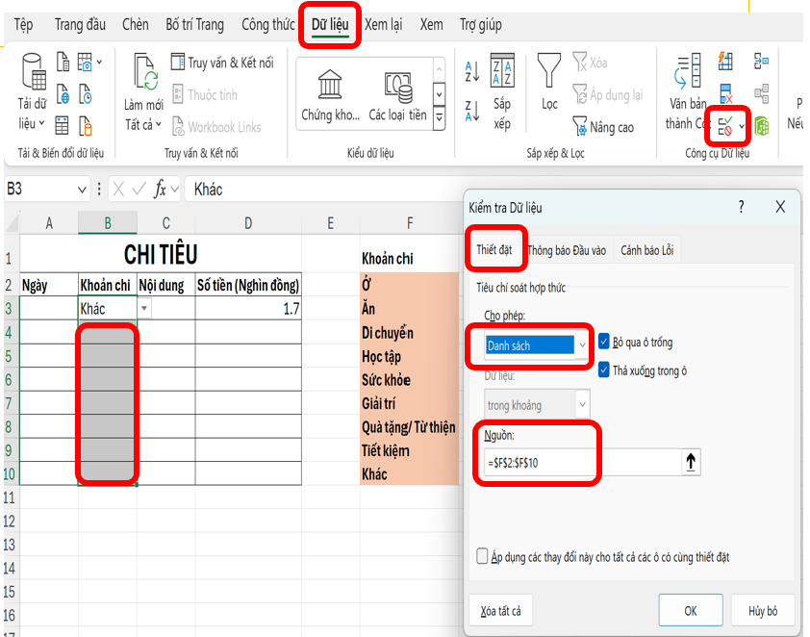
Về kiến thức:
-Công cụ xác thực dữ liệu (Data Validation) của phần mềm bảng tính.

Slide 2
Về năng lực:
2.1. Năng lực chung
-Năng lực tự chủ, tự học: Biết đọc sách giáo khoa kết hợp kiến thức xã hội ứng dụng vào học và tự học.
-Năng lực giao tiếp và hợp tác: hiểu được mục đích giao tiếp và giao tiếp hiệu quả trong hoạt động nhóm.
-Năng lực tư duy và sáng tạo: suy nghĩ vận dụng sáng tạo các kiến thức.
2.2. Năng lực Tin học
-Sử dụng được công cụ xác thực dữ liệu (Data Validation) của phần mềm bảng tính để giải quyết bài toán quản lí tài chính.

Slide 3


NỘI DUNG TRỌNG TÂM
1
Công cụ xác thực dữ liệu
Thực hành: Sử dụng công cụ xác thực dữ liệu để tạo bảng tính quản lí tài chính gia đình
2

Slide 4


Slide 5


Trong chủ đề này, em sẽ tiếp tục tìm hiểu và sử dụng các công cụ nâng cao của phần mềm bảng tính để giải quyết bài toán thực tế (bài toán quản lí tài chính gia đình) bằng cách hoàn thành một dự án nhỏ (dự án Quản lí tài chính gia đình). Dự án gồm các nội dung sau đây: -Xây dựng cấu trúc của bảng tính cho bài toán quản lí tài chính gia đình. -Sử dụng một số công cụ cơ bản và nâng cao của phần mềm bảng tính để giải quyết bài toán. *Em hãy khám phá kiến thức để thực hiện dự án nhé.

Slide 6


1. Công cụ xác thực dữ liệu.

Slide 7
1. Công cụ xác thực dữ liệu
a) Sử dụng bảng tính để quản lí tài chính gia đình:
Nghiên cứu và thảo luận
Xây dựng cấu trúc bảng tính
Dựa trên hiểu biết về những khoản chi tiêu của gia đình, em hãy cho biết: -Tài chính gia đình gồm những khoản mục gì? | Tài chính của gia đình gồm các khoản mục như: -Thu nhập -Chi tiêu cố định -Chi tiêu hàng ngày -Tiết kiệm và đầu tư -Chi tiêu không định kì
?

Slide 8
1. Công cụ xác thực dữ liệu
a) Sử dụng bảng tính để quản lí tài chính gia đình:
Nghiên cứu và thảo luận
Xây dựng cấu trúc bảng tính
Nêu cấu trúc một bảng tính điện tử quản lí tài chính mà em thấy phù hợp với gia đình em? | Một bảng tính điện tử quản lí tài chính phù hợp với gia đình có cấu trúc như nhau: - Sheet thu nhập - Sheet chi tiêu cố định - Sheet chi tiêu hàng ngày - Sheet tiết kiệm và đầu tư - Sheet chi tiêu không định kì
?

Slide 9
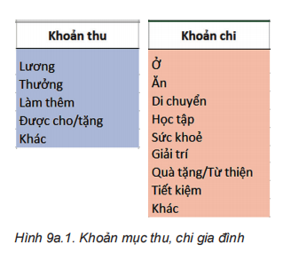

Sử dụng bảng tính để quản lí tài chính gia đình
Ví dụ: lên kế hoạch chi tiết cho từng khoản chi tiêu, theo dõi ngân sách định kì, quản lí các khoản tiết kiệm và đầu tư,…

Slide 10
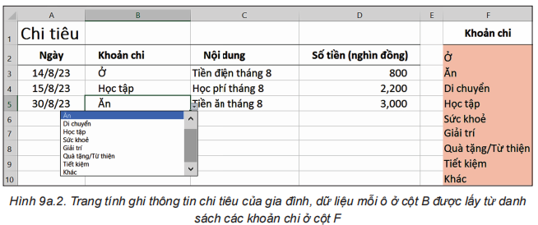
b) Công cụ xác thực dữ liệu:
Khi dùng bảng tính để quản lí tài chính gia đình, em có thể lưu trữ dữ liệu Thu và Chi trên cùng một trang tính hoặc ở hai trang tính khác nhau.

Slide 11
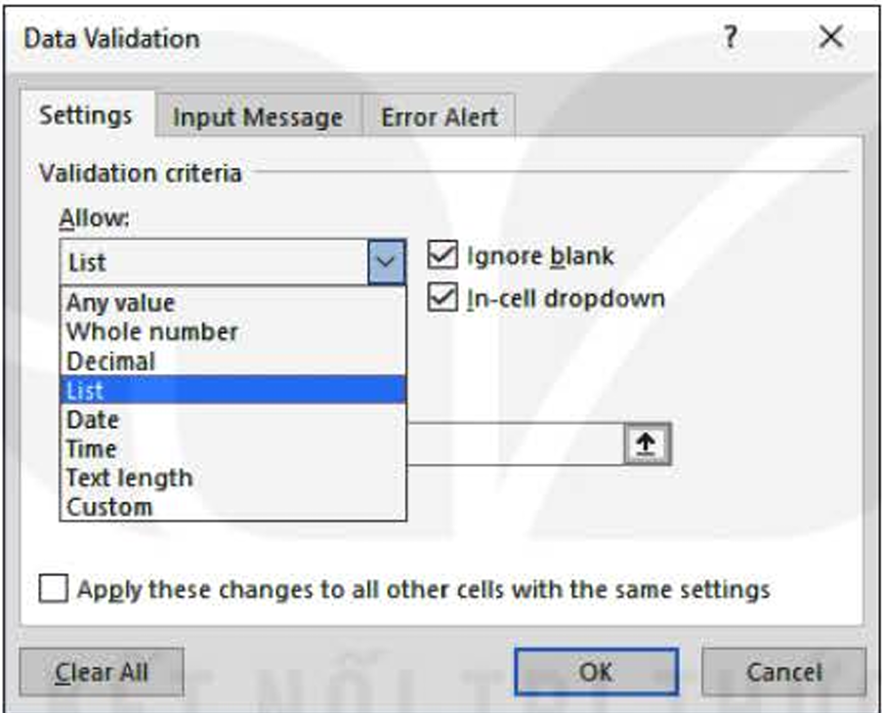
1. Công cụ xác thực dữ liệu
Nghiên cứu và thảo luận
Công cụ xác thực dữ liệu
?
Em hãy trình về công cụ xác thực dữ liệu (Data Validation)? | Công cụ xác thực dữ liệu (Data Validation) hạn chế kiểu dữ liệu hoặc giá trị dữ liệu nhập vào ô tính, giúp cho việc nhập dữ liệu được chính xác và thỏa mãn những yêu cầu bài toán đặt ra

Slide 12
Công cụ xác thực dữ liệu (Data Validation).?
Công cụ xác thực dữ liệu (Data Validation): để hạn chế loại dữ liệu hoặc giá trị của dữ liệu khi nhập vào ô tính

Slide 13
Các bước sử dụng công cụ xác thực dữ liệu:
B1: Trong nhóm lệnh Data Tools của dải lệnh Data, chọn Data Validation Hộp thoại Data Validation xuất hiện.
B2: Tại ô Allow trong thẻ Settings, em lựa chọn kiểu dữ liệu hoặc giá trị dữ liệu cho phù hợp với yêu cầu của từng bài toán cụ thể

Slide 14

1. Công cụ xác thực dữ liệu
Nghiên cứu và thảo luận
Các kiểu dữ liệu hoặc giá trị DL cho phép
Any value | Bất kì giá trị nào
Whole Number | Số nguyên- Ô tính chỉ chấp nhận các số nguyên
Decimal | Số thập phân- Ô tính chỉ chấp nhận các số thập phân
List | Danh sách- Chọn dữ liệu từ danh sách thả xuống
Date | Ngày tháng- Ô tính chỉ chấp nhận dữ liệu ngày tháng
Time | Thời gian- Ô tính chỉ chấp nhận dữ liệu thời gian
Text length | Độ dài văn bản- Hạn chế độ dài của văn bản nhập vào ô tính
Custom | Tùy chỉnh- cho công thức tùy chỉnh
?
?
?
?
?
?
?
?

Slide 15

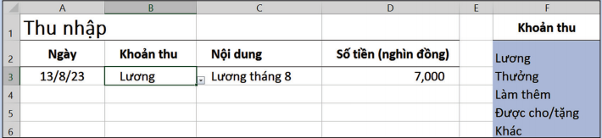
BÀI TẬP
Trang tính Thu nhập trong Hình 9a.6 lưu dữ liệu về các khoản thu của gia đình. Em hãy quan sát Hình 9a.6 và cho biết dữ liệu ở cột B cần được thiết lập để thoả mãn điều kiện xác thực nào. | -Ô B2: thiết lập dữ liệu tiêu đề văn bản “Khoản thu” -Ô B3: thiết lập dữ liệu thuộc danh sách F2:F6
?

Slide 17
Kiểm tra thường xuyên
Câu 1: Trình bày các bước xác thực dữ liệu?
Câu 2: Công cụ xác thực dữ liệu có chức năng năng gì?
Câu 3: Ý nghĩa của kiểu dữ liệu Decimal; List; Text length?

Slide 18


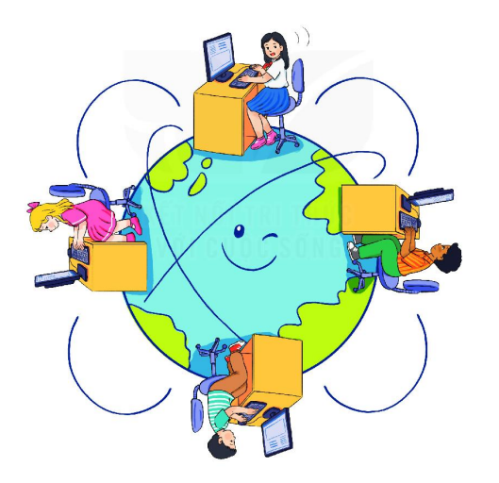


2. Thực hành: Sử dụng công cụ xác thực dữ liệu để tạo bảng tính quản lí tài chính gia đình

Slide 19

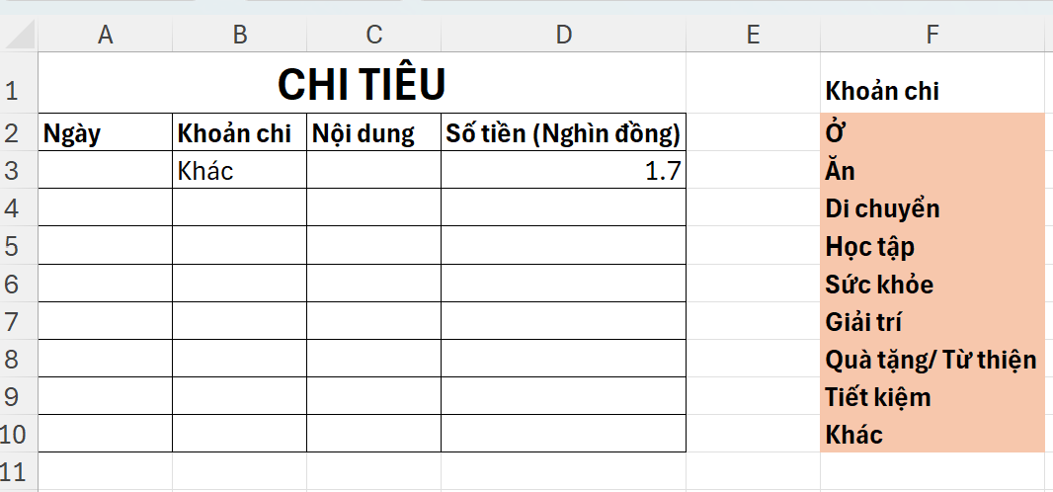
2. Thực hành: Sử dụng công cụ xác thực dữ liệu để tạo bảng tính quản lí tài chính gia đình:
Nhiệm vụ 1: Tạo bảng tính có trang tính Chi tiêu theo mẫu trong Hình 9a.2. Sử dụng công cụ xác thực dữ liệu cho các khoản chi của gia đình.
Hướng dẫn
a) Tạo trang tính lưu các khoản chi
–Khởi động phần mềm bảng tính. Đặt tên cho trang tính hiện hành là Chi tiêu.
–Tạo bảng và nhập dữ liệu khoản chi (cột F) như minh hoạ ở Hình 9a.7.

Slide 20
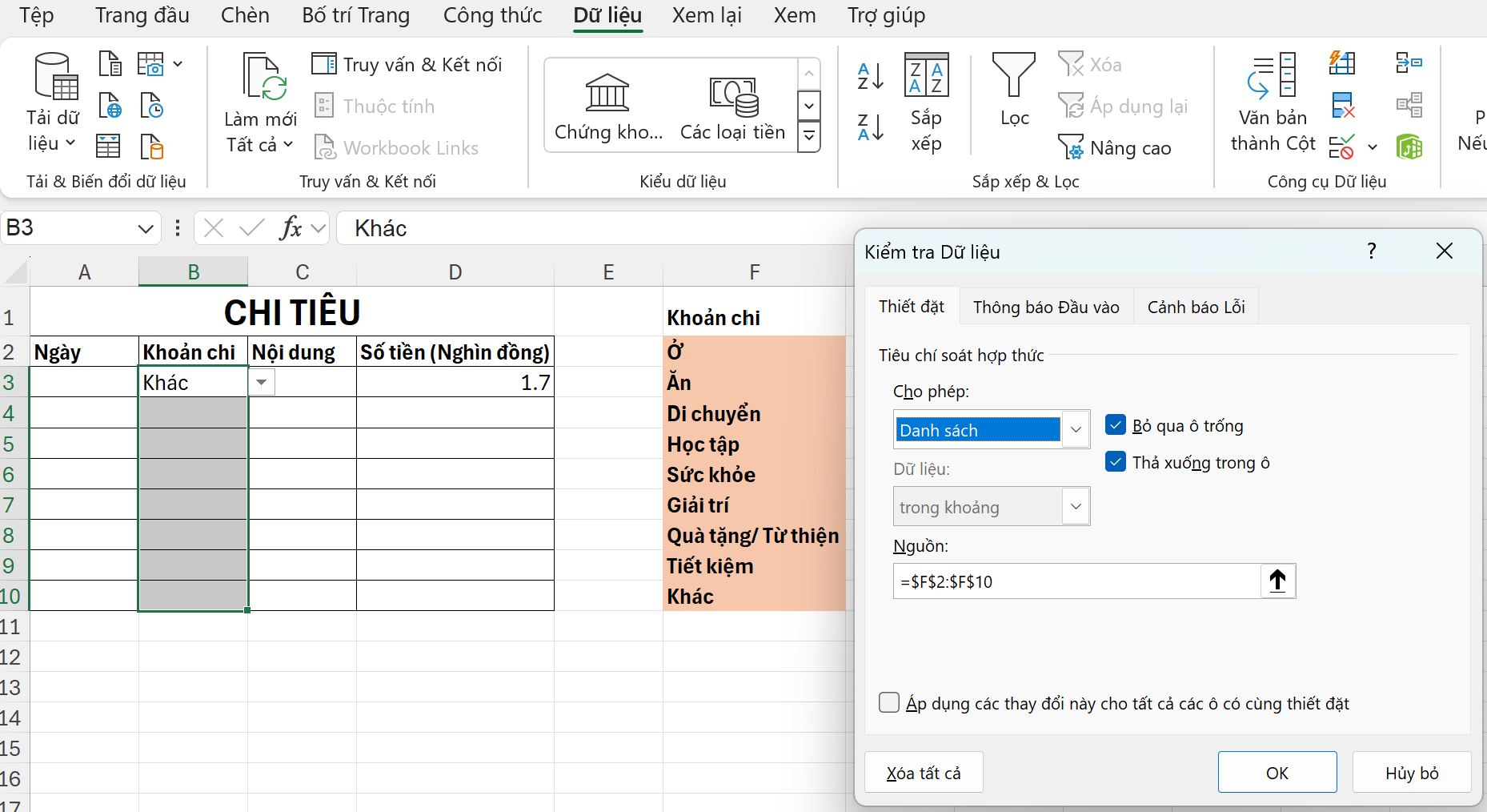
2. Thực hành: b) Sử dụng công cụ xác thực dữ liệu thuộc danh sách cho trước:
Để dữ liệu ở mỗi ô của cột B là một mục trong danh sách cho trước ở cột F, em thực hiện như sau:
–Chọn các ô của cột B để nhập dữ liệu thoả mãn điều kiện xác thực, ví dụ các ô từ B3 đến B10.
–Trong nhóm lệnh Data Tools của dải lệnh Data, chọn Data Validation (Hình 9a.4), hộp thoại Data Validation xuất hiện.

Slide 21
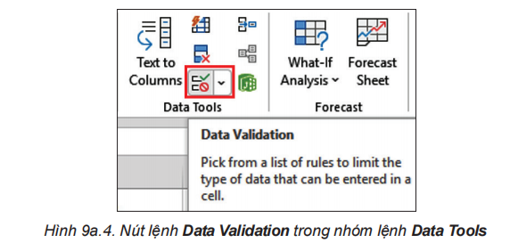
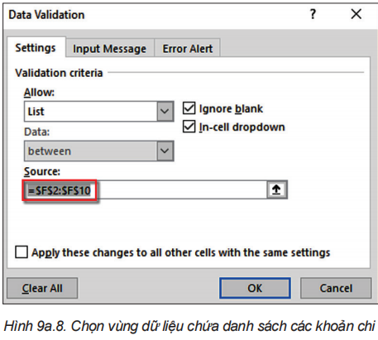
2. Thực hành: b) Sử dụng công cụ xác thực dữ liệu thuộc danh sách cho trước:
– Trong thẻ Settings, nhập yêu cầu xác thực dữ liệu cho từng tiêu chí, cụ thể là:
+ Allow: Dữ liệu nhập vào cột Khoản chi cần thuộc danh sách cho trước, vì vậy em
chọn giá trị là List để chọn dữ liệu từ danh sách thả xuống.
+ Source: Là vùng dữ liệu chứa danh sách. Chọn vùng dữ liệu chứa danh sách các
khoản chi là F2:F10, khi đó địa chỉ của vùng được đưa vào ô Source (Hình 9a.8).
Chọn OK để hoàn thành công việc.

Slide 22
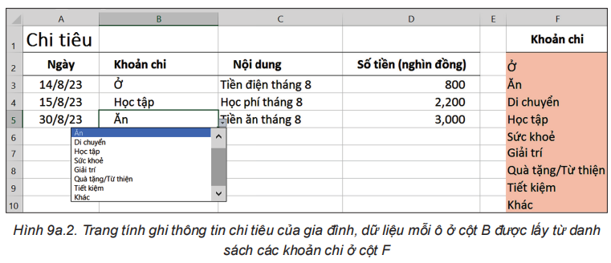
2. Thực hành: b) Sử dụng công cụ xác thực dữ liệu thuộc danh sách cho trước:
–Nhập dữ liệu cho trang tính, trong đó dữ liệu cột B được lấy từ danh sách thả xuống (Hình 9a.2).
–Lưu tệp bảng tính với tên TaiChinhGiaDinh.xlsx.

Slide 23
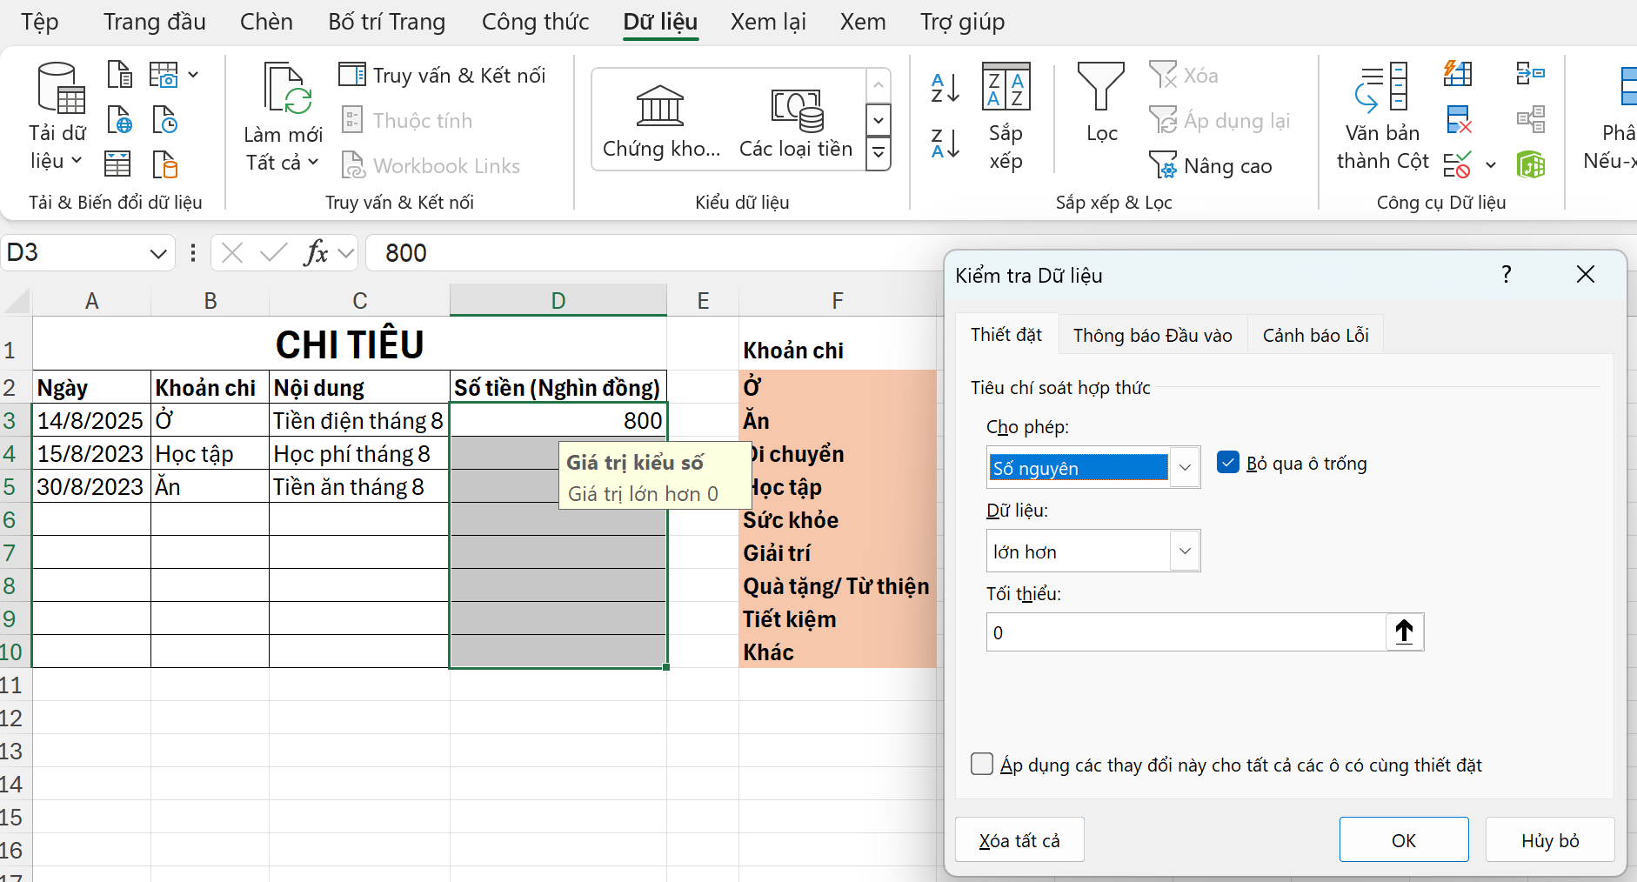
2. Thực hành: Nhiệm vụ 2: Em hãy sử dụng công cụ xác thực dữ liệu để xác thực cho dữ liệu cột Số tiền (nghìn đồng) (cột D) chỉ chấp nhận kiểu số lớn hơn 0 và yêu cầu này hiển thị trên màn hình khi nhập dữ liệu như minh hoạ ở Hình 9a.3.

Slide 24
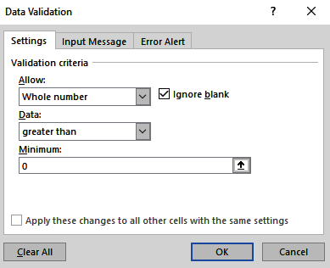
2. Thực hành: Nhiệm vụ 2:
Hướng dẫn
–Chọn trang tính Chi tiêu.
–Chọn vùng sẽ nhập liệu của cột Số tiền (nghìn đồng), ví dụ vùng D3:D10.
–Chọn Data/Data Tools/Data Validation,
hộp thoại Data Validation xuất hiện.
–Trong thẻ Settings, nhập yêu cầu xác thực dữ liệu như minh hoạ trong Hình 9a.9.

Slide 25
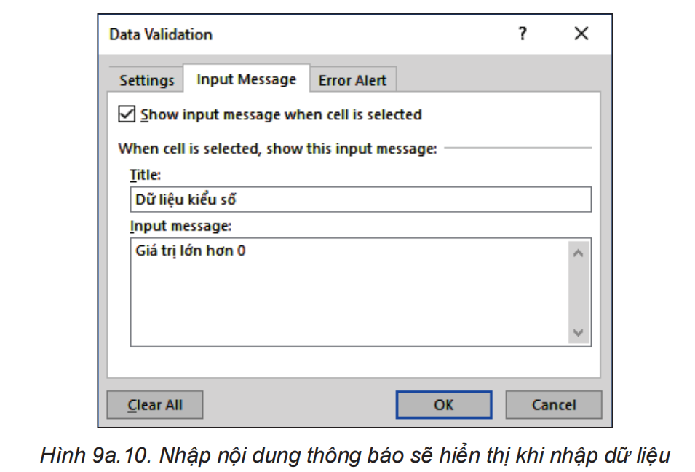
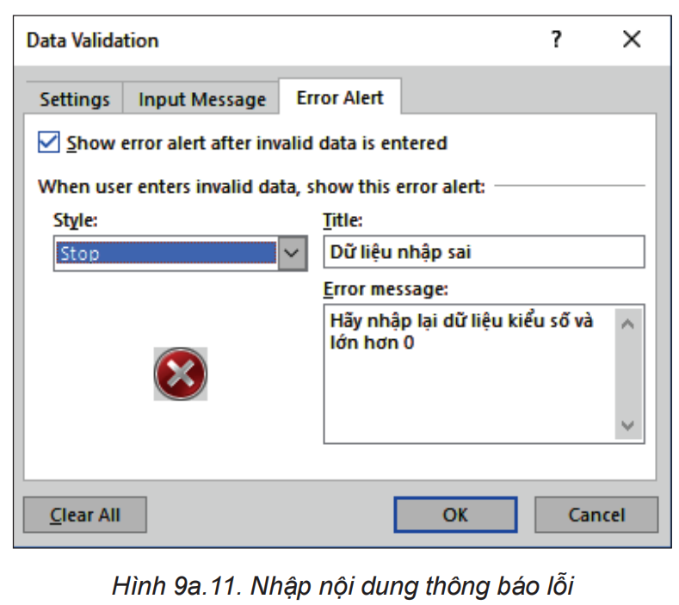
2. Thực hành: Nhiệm vụ 2:
Hướng dẫn
-Trong thẻ Input Message, nhập nội dung thông báo như Hình 9a.10
2. Thực hành: Nhiệm vụ 2:
Hướng dẫn
-Trong thẻ Error Alert, nhập nội dung thông báo lỗi khi nhập dữ liệu như Hình 9a.11.

Slide 26
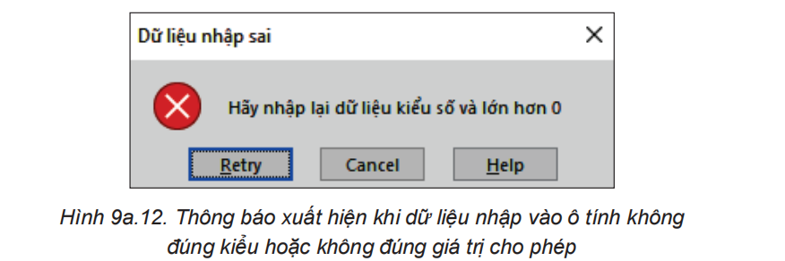
2. Thực hành: Sử dụng công cụ xác thực dữ liệu để tạo bảng tính quản lí tài chính gia đình.
Hướng dẫn
– Nhập thêm dữ liệu vào bảng. Nếu em nhập dữ liệu không đúng với yêu cầu xác thực của ô thì màn hình sẽ xuất hiện thông báo như Hình 9a.12.
– Sau đó Lưu tệp.

Slide 27


Slide 28



Công cụ xác thực dữ liệu có chức năng năng gì?
Kiểm tra độ chính xác của dữ liệu khi nhập vào ô tính.
Hạn chế loại dữ liệu hoặc giá trị của dữ liệu khi nhập vào ô tính.
Xác thực danh tính người sử dụng phần mềm.
Loại bỏ dữ liệu sai khỏi bảng tính.

Slide 29
Ưu điểm nổi bật của phần mềm bảng tính là gì?
Tự động xác thực dữ liệu.
Tự động phân tích dữ liệu.
Tự động lưu trữ dữ liệu.
Tự động xử lí dữ liệu.

Slide 30

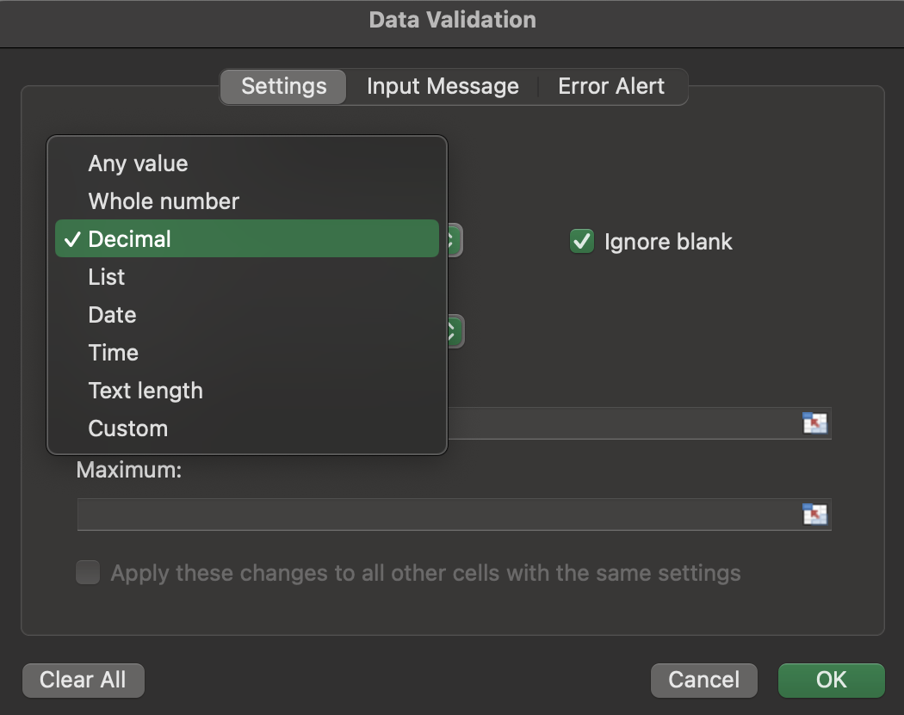
Câu 3: Ý nghĩa của kiểu dữ liệu Decimal trong hình dưới đây là gì?
Số nguyên- ô tính chỉ chấp nhận các số nguyên.
Ngày tháng- ô tính chỉ chấp nhận dữ liệu ngày tháng.
Số thập phân- ô tính chỉ chấp nhận các số thập phân.
Thời gian- ô tính chỉ chấp nhận dữ liệu thời gian.

Slide 31
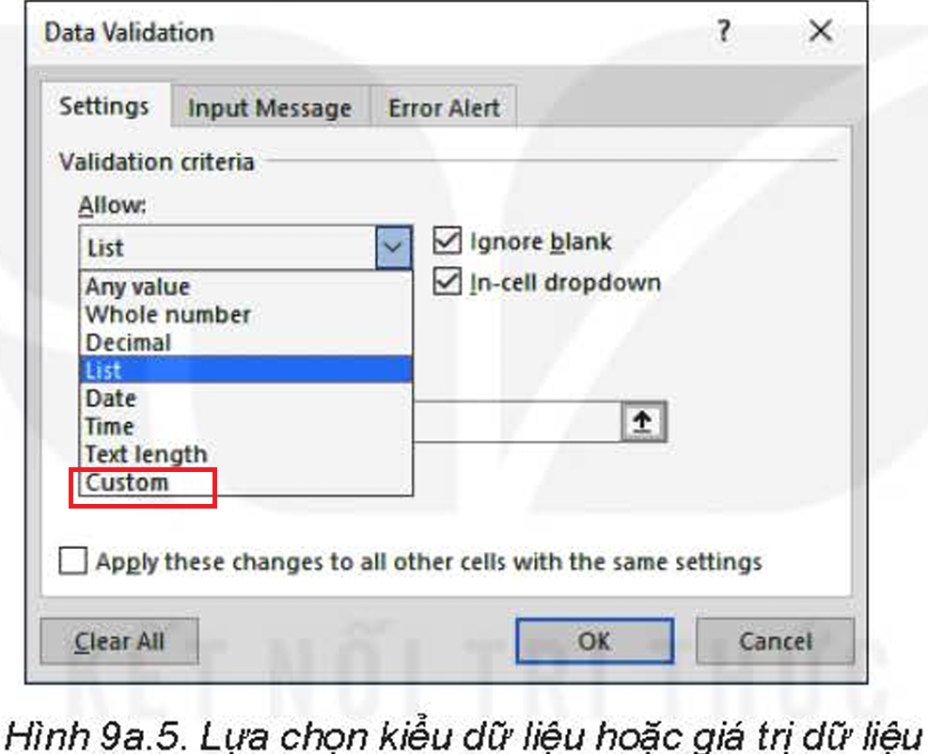

Ý nghĩa của Custom trong hình 9a.5 là gì?
Bất kì giá trị nào.
Tuỳ chỉnh – cho công thức tuỳ chỉnh.
Độ dài văn bản – hạn chế độ dài của văn bản nhập vào ô tính.
Danh sách – chọn dữ liệu từ danh sách thả xuống.

Slide 32
Để giải quyết bài toán Quản lí tài chính gia đình, em nên sử dụng phần mềm nào?
Phần mềm bảng tính.
Phần mềm soạn thảo văn bản.
Phần mềm máy tính.
Phần mềm tạo bài trình chiếu.

Slide 33
Tên của phần mềm bảng tính là
Microsoft PowerPoint.
Microsoft Word.
Microsoft Excel.
Microsoft OneNote.

Slide 34
Tệp bảng tính có phần mở rộng là gì?
.docx.
.pptx.
.xml.
.xlsx.

Slide 35
Để nhập nội dung thông báo lỗi khi nhập dữ liệu, em thực hiện như thế nào?
Chọn Data/Data Tools/Data Validation, hộp thoại Data Validation xuất hiện, nhập thông báo lỗi vào thẻ Error Message.
Chọn Data/Data Tools/Data Validation, hộp thoại Data Validation xuất hiện, nhập thông báo lỗi vào thẻ Input Message.
Chọn Data/Data Tools/Data Validation, hộp thoại Data Validation xuất hiện, nhập thông báo lỗi vào thẻ Error Alert.
Chọn Data/Data Tools/Data Validation, hộp thoại Data Validation xuất hiện, nhập thông báo lỗi vào thẻ Input Error.

Slide 36

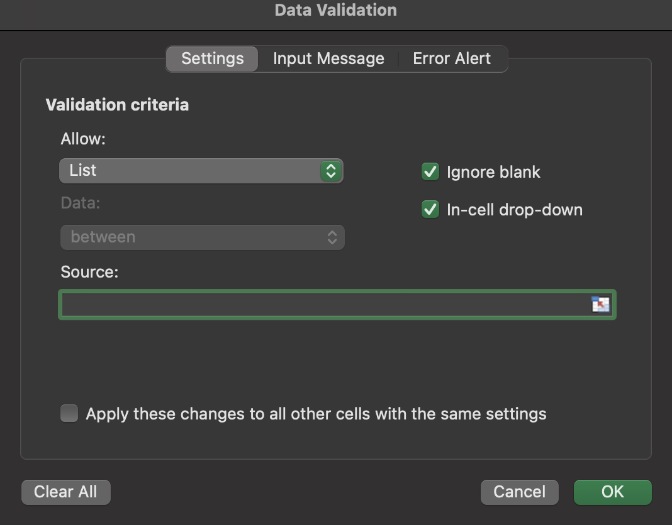
Nếu vùng dữ liệu chứa danh sách là F3:F12 thì địa chỉ vùng ở ô Source sẽ có dạng như thế nào?
=F3:F12.
F3:F12.
=$F$3:$F$12.
$F$3:$F$12.

Slide 37
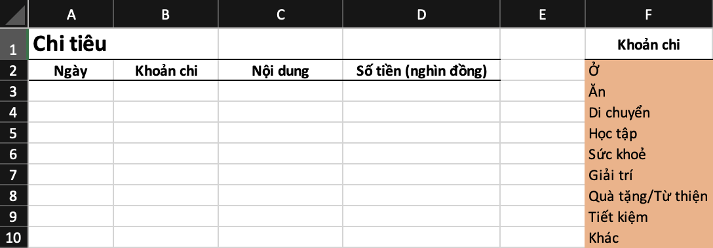
Dữ liệu nhập vào cột Khoản chi trong hình dưới đây cần thuộc kiểu dữ liệu nào?
Whole number.
Any value.
List.
Text length.

Slide 38
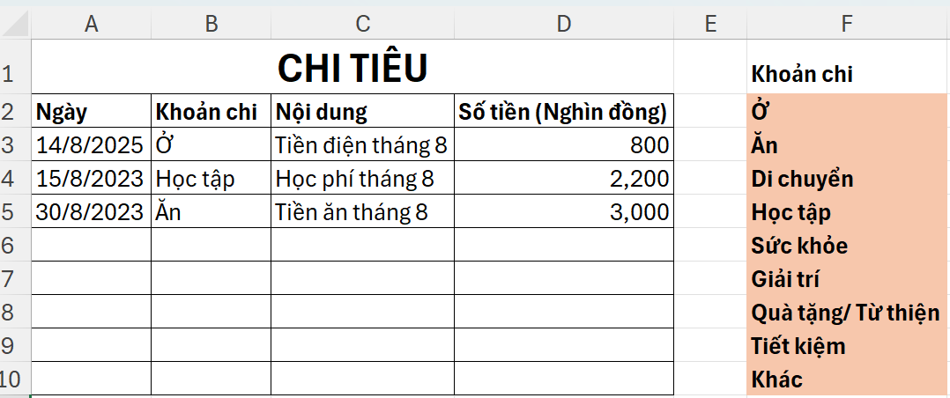
Dữ liệu nhập vào cột Số tiền (nghìn đồng) trong hình nên thuộc kiểu dữ liệu nào và cần điều kiện gì?
Whole number > 0.
Decimal > 0.
Any value và không có điều kiện.
Custom và không có điều kiện.

Slide 39
LUYỆN TẬP
Thực hành: Mở tệp bảng tính TaiChinhGiaDinh.xlsx và thực hiện các yêu cầu sau: a. Tạo thêm một trang tính mới đặt tên là thu nhập b. Nhập dữ liệu khoản thu (cột F), nhập nội dung các khoản thu gia đình như minh họa ở hình 9a.6, trong đó sử dụng công cụ xác thực dữ liệu để khoản thu ở cột B được lấy từ danh sách ở cột F | Hướng dẫn: a. Tạo thêm một trang tính mới đặt tên là thu nhập -Nháy chuột phải lên tab của trang tính hiện tại và chọn “chèn” hoặc “thêm trang” -Đặt tên trang tính bằng thu thập bằng cách nháy đúp vào tên mặc định của trang tính (VD: Sheet2;Trang_tính2) và nhập tên “Thu nhập” b. Nhập dữ liệu khoản thu: Chúng ta điền dữ liệu tương ứng từ cột F

Slide 40
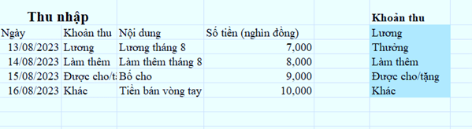
LUYỆN TẬP
Thực hành: Mở trang tính Thu nhập trong tệp bảng tính TaiChinhGiaDinh.xlsx sử dụng công cụ xác thực dữ liệu để hạn chế kiểu dữ liệu và giá trị dữ liệu cho cột số tiền (nghìn đồng) tương tự như yêu cầu của trang tính chi tiêu. Hãy thêm ít nhất 3 hàng dữ liệu vào bảng. | Hướng dẫn: Có thể làm tương tự trang tính sau:

Slide 42
THỰC HÀNH VẬN DỤNG
Em hãy tạo bảng tính để quản lí tài chính cho dự án Triển lãm tin hoặc. Nhập dữ liệu các khoản thu, chi của dự án trong đó, các khoản thu (ví dụ như: kinh phí tài trợ, quỹ lớp,…) được lưu ở một trang tính , các khoản chi triển lãm (ví dụ như: mua văn phòng phẩm, in tài liệu,…) được lưu ở một trang tính khác (Hình 9a.15). Hãy sử dụng công cụ xác thực dữ liệu để nhập dữ liệu các khoản thu, chi được chính các. Lưu tệp với tên KinhPhiTrienLam

Slide 43
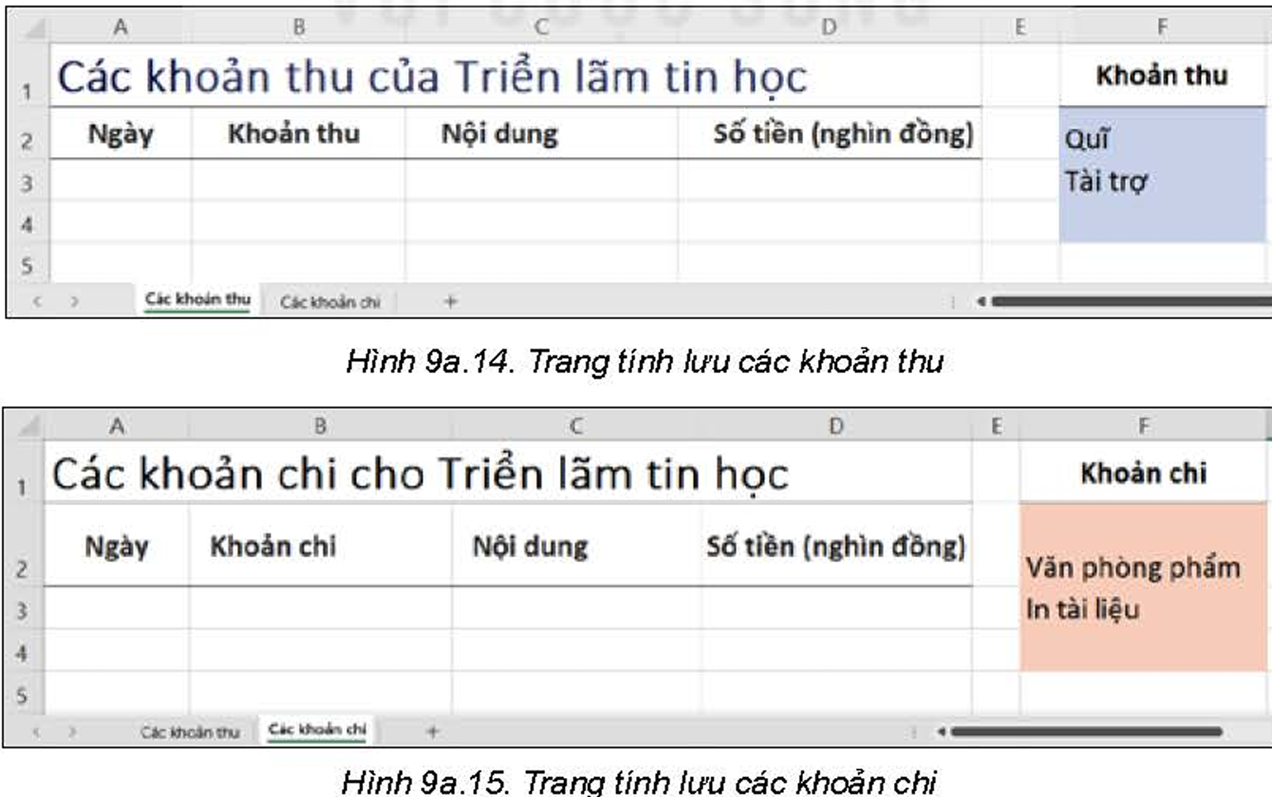

Slide 44
Link bài giảng trực tuyến tham khảo:
https://forlangworld.blogspot.com/
https://www.youtube.com/c/ForlangWorld
https://www.facebook.com/emvuiemhoc
https://sunrise1582.violet.vn/entry/tin-hoc-9-online-kntt-13875729.html
https://nhattruongtqb.violet.vn/entry/tin-hoc-6789-online-kntt-13883740.html

